Slide 1
Algoritmos y Complejidad
Lorena Recalde Ph.D.
Escuela Politécnica Nacional
Maestría en Ciencias de Computación

Slide 2
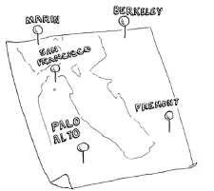
The traveling salesperson
Es posible que haya leído la última sección y haya pensado: "No hay forma de que me encuentre con un algoritmo que lleve O (n!) tiempo". ¡Bien, déjenme intentar demostrar que está equivocado!
Aquí hay un ejemplo de un algoritmo con un tiempo de ejecución realmente malo. Este es un problema famoso en informática, porque su crecimiento es terrible y algunas personas muy inteligentes piensan que no se puede mejorar.
Se llama el problema del vendedor ambulante.
Tiene un vendedor. El vendedor tiene que ir a cinco ciudades.

Slide 3
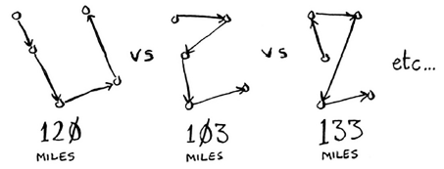
The traveling salesperson
Este vendedor, a quien llamaré Opus, quiere llegar a las cinco ciudades mientras viaja la distancia mínima. Aquí hay una forma de hacerlo: observe cada orden posible en el que podría viajar a las ciudades.

Slide 4
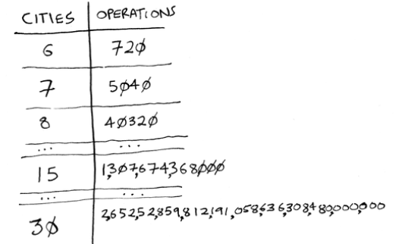
The traveling salesperson
Suma la distancia total y luego elige el camino con la distancia más baja.
Hay 120 permutaciones con 5 ciudades, por lo que se necesitarán 120 operaciones para resolver el problema para 5 ciudades.
Para 6 ciudades, se necesitarán 720 operaciones (hay 720 permutaciones). ¡Para 7 ciudades, se necesitarán 5.040 operaciones!
En general, para n elementos, se necesitará n! (n factorial) operaciones para calcular el resultado. Entonces este es el tiempo O (n!), o tiempo factorial.

Slide 5
The traveling salesperson
Se requieren muchas operaciones para todo excepto los números más pequeños.
Una vez que se trata de más de 100 ciudades, es imposible calcular la respuesta a tiempo.
Este es un algoritmo terrible! Opus debería usar uno diferente, ¿verdad? Pero no puede. Este es uno de los problemas no resueltos en informática. No existe un algoritmo rápido conocido para él, y las personas inteligentes piensan que es imposible tener un algoritmo inteligente para este problema.
Lo mejor que podemos hacer es encontrar una solución aproximada (lo veremos más adelante).

Slide 6
Selection Sort

Slide 7
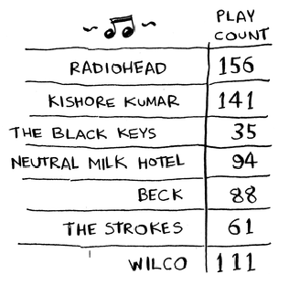
Selection sort
Pongamos todo junto para aprender su segundo algoritmo: selection sort.
Para seguir esta sección, debes comprender los arreglos y las listas, así como la notación Big O.
Supongamos que tienes un montón de música en tu computadora. Para cada artista, tienes una cuenta de las veces de ‘play’.

Slide 8
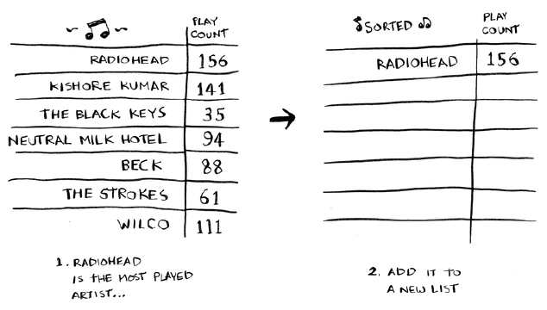
Selection sort
Desea ordenar esta lista de más a menos reproducido, para poder clasificar a sus artistas favoritos. ¿Cómo puedes hacerlo?
Una forma es revisar la lista y encontrar el artista más reproducido. Agrega ese artista a una nueva lista.

Slide 9
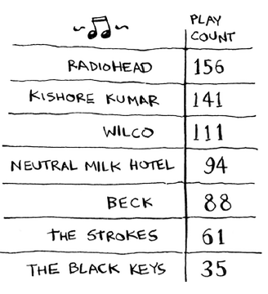
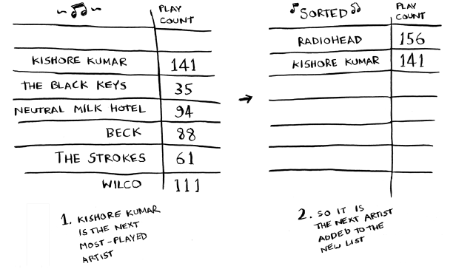
Selection sort
Hazlo de nuevo para encontrar el siguiente artista más reproducido. Sigue haciendo esto y terminarás con una lista ordenada.

Slide 10
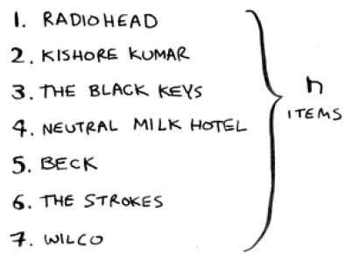
Selection sort
En términos de informática veamos cuánto tiempo llevará ejecutar esto.
Recuerde que el tiempo O (n) significa que accede a todos los elementos de una lista una vez. Por ejemplo, ejecutar una búsqueda simple en la lista de artistas significa mirar a cada artista una vez.

Slide 11
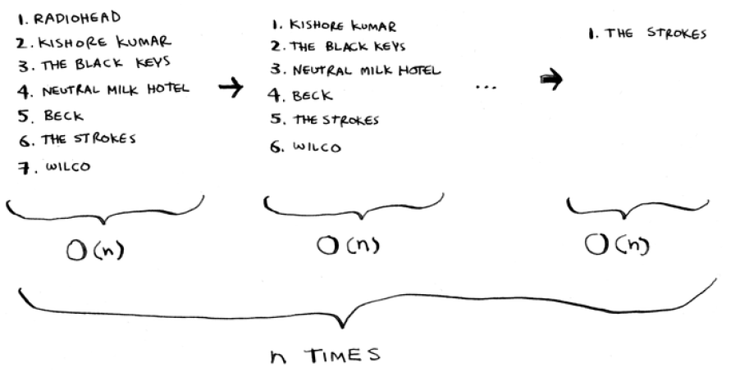
Selection sort
Para encontrar el artista con el mayor número de reproducciones, debe verificar cada elemento de la lista. Esto toma O (n) tiempo, como acabas de ver. Entonces tiene una operación que toma O (n) tiempo, y tiene que hacer eso n veces:

Slide 12
Selection sort
Esto toma tiempo O (n × n) o tiempo O (n2).
Los algoritmos de ordenamiento son muy útiles. Ahora puedes ordenar:
• Nombres en una guía telefónica
• Fechas de viaje
• Correos electrónicos (del más reciente al más antiguo)
El selection sort es un algoritmo pulcro, pero no es muy rápido. Quicksort es un algoritmo de clasificación más rápido que solo toma tiempo O (n log n).

Slide 13
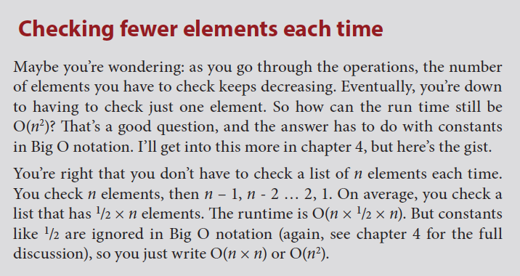
Selection sort

Slide 14
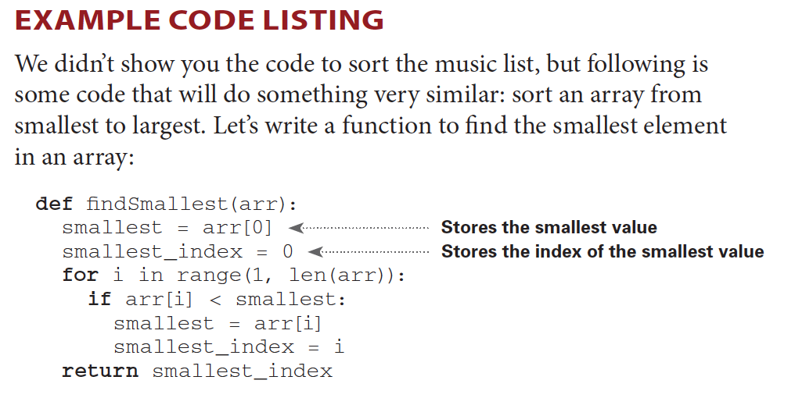

Slide 15
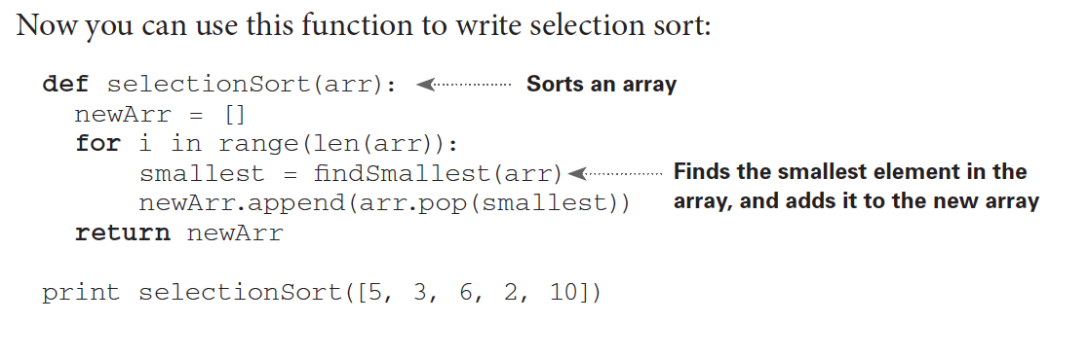

Slide 16
Resumen
• La memoria de su computadora es como un juego de cajones gigante.
• Cuando desee almacenar múltiples elementos, use un array o una lista.
• Con un array, todos sus elementos se almacenan uno al lado del otro.
• Con una lista, los elementos están esparcidos por todas partes, y un elemento almacena la dirección del siguiente.
• Los arrays permiten lecturas rápidas.
• Las listas enlazadas permiten inserciones y eliminaciones rápidas.
• Todos los elementos del array deben ser del mismo tipo (todos int, todos double, etc.).

Slide 17
Recursividad

Slide 18
Introducción
La recursividad es una forma elegante de resolver problemas, pero es controversial. La gente lo ama o lo odia, o lo odia hasta que aprende a amarlo unos años más tarde.
Para facilitarle las cosas, hay algunos consejos:
Este capítulo tiene muchos ejemplos de código. Ejecute el código usted mismo para ver cómo funciona.
Al menos una vez, realice una función recursiva con lápiz y papel. Caminar a través de una función recursiva le enseñará cómo funciona.
Este capítulo también incluye una gran cantidad de pseudocódigo. El seudocódigo es una descripción de alto nivel del problema que está intentando resolver, en código. Está escrito como un código, pero está destinado a estar más cerca del habla humana.

Slide 19
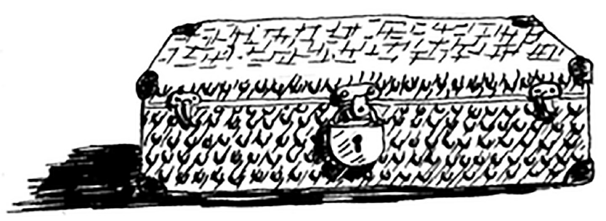
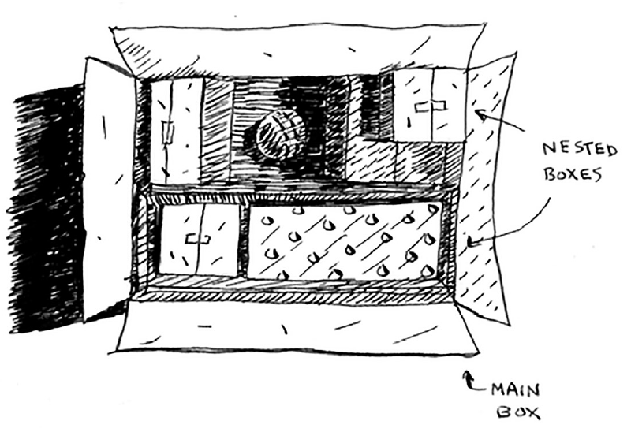
Recursividad
Supongamos que estás cavando en el ático de tu abuela y te encuentras con una misteriosa maleta cerrada.
La abuela te dice que la llave de la maleta probablemente esté en esta otra caja.

Slide 20
Recursividad
Esta caja contiene más cajas, con más cajas dentro de esas cajas.
La llave está en una caja en alguna parte.
¿Cuál es su algoritmo para buscar la clave?

Slide 21
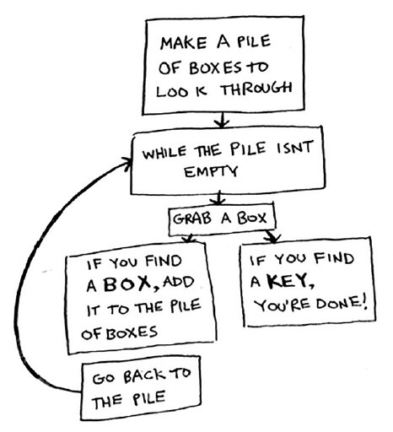
Recursividad
Aquí hay un enfoque.
1. Haz un montón de cajas para mirar.
2. Tome una caja y mire a través de ella.
3. Si encuentra una caja, agréguelo a la pila para verlo más tarde.
4. Si encuentra una llave, ¡ya está!
5. Repita.

Slide 22
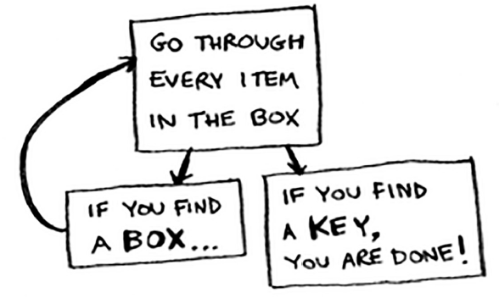
Recursividad
Aquí hay un enfoque alternativo.
1. Mira a través de la caja.
2. Si encuentras una caja, ve al paso 1.
3. Si encuentras una llave, ¡ya está!

Slide 23
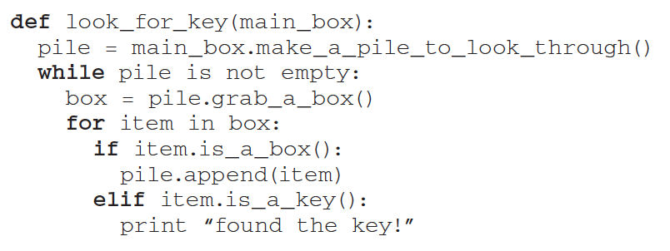
Recursividad
¿Qué enfoque te parece más fácil? El primer enfoque utiliza un bucle while.
Mientras la pila no está vacía, toma una caja y mira a través de ella:

Slide 24
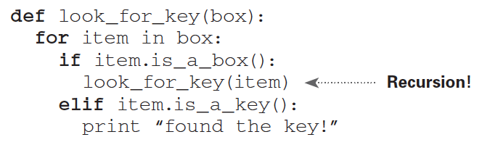
Recursividad
La segunda forma usa la recursividad. La recursión es donde una función se llama a sí misma. Aquí está la segunda forma en pseudocódigo:

Slide 25
Recursividad
Ambos enfoques logran lo mismo, pero el segundo enfoque parece ser más claro.
No hay beneficio de rendimiento al usar la recursividad; de hecho, los bucles a veces son mejores para el rendimiento.
Citando a Leigh Caldwell sobre Stack Overflow: “Los bucles pueden lograr una ganancia de rendimiento para su programa. La recursión puede lograr una ganancia de rendimiento para su programador. ¡Elija cuál es más importante en su situación! ”
Muchos algoritmos importantes utilizan la recursividad, por lo que es importante comprender cómo trabaja.

Slide 26
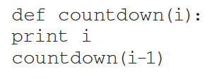
Base case and recursive case
Debido a que una función recursiva se llama a sí misma, es fácil escribir una función incorrectamente que termina en un bucle infinito.
Por ejemplo, suponga que desea escribir una función que imprima una cuenta regresiva, como esta:
> 3 ... 2 ... 1
Puedes escribirlo recursivamente, así:
Escriba este código y ejecútelo. Notarás un problema: ¡esta función se ejecutará para siempre!
> 3 ... 2 ... 1 ... 0 ...- 1 ...- 2 ... (Presione Ctrl-C para eliminar su secuencia de comandos).

Slide 27
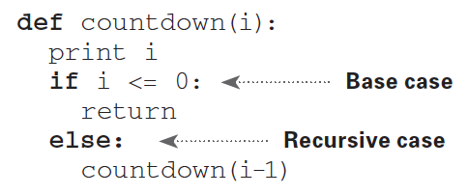
Base case and recursive case
Cuando escribe una función recursiva, debe decirle cuándo dejar de recurrir.
Es por eso que cada función recursiva tiene dos partes: el caso base y el caso recursivo.
El caso recursivo es cuando la función se llama a sí misma.
El caso base es cuando la función no se vuelve a llamar a sí misma ... por lo que no entra en un bucle infinito.
Agreguemos un caso base a la función de cuenta regresiva:

Slide 28
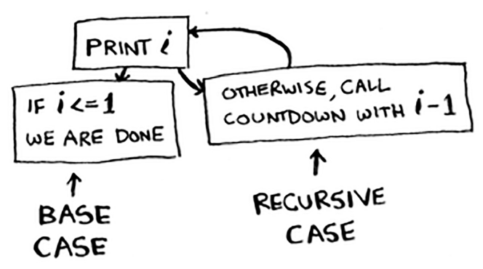
Base case and recursive case
Ahora la función funciona como se esperaba. Es algo parecido a esto.

Slide 29

La Pila
Esta sección cubre la pila de llamadas. La pila de llamadas es un concepto importante en la programación general, y también es importante comprenderla cuando se utiliza la recursividad.
Supongamos que estás lanzando una barbacoa. Mantiene una lista de tareas para la barbacoa, en forma de una pila de notas adhesivas.
¿Recuerdas cuando hablamos de arrays y listas, y tuviste una lista de tareas pendientes? Puedes agregar elementos de tareas en cualquier lugar de la lista o eliminar elementos aleatorios. La pila de notas adhesivas es mucho más simple.
Cuando inserta un elemento, se agrega a la parte superior de la lista. Cuando lee un elemento, solo lee el elemento superior, y se elimina de la lista. Por lo tanto, su lista de tareas solo tiene dos acciones: push (insertar) y pop (eliminar y leer).

Slide 30
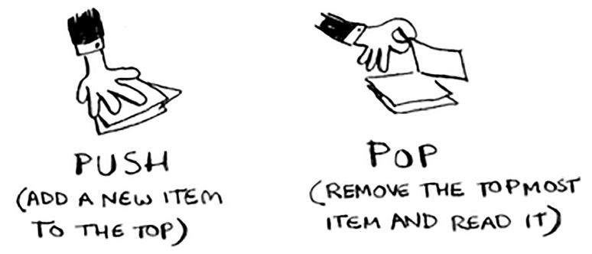
La Pila

Slide 31
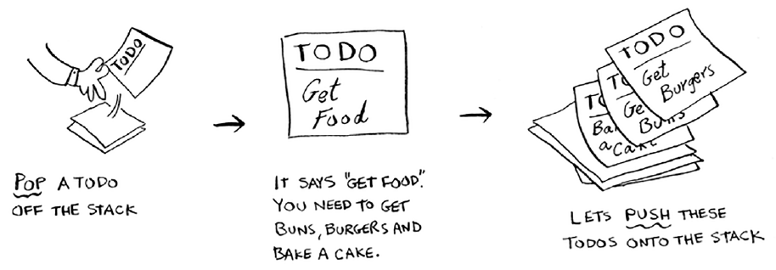
La Pila
Veamos la lista de tareas en acción.
Esta estructura de datos se llama una pila.
La pila es una estructura de datos simple.

Slide 32
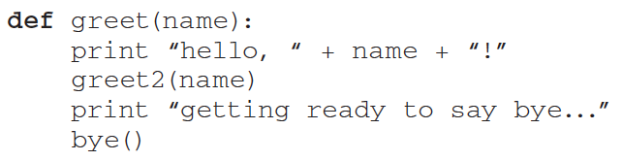
La pila de llamadas
Su computadora usa una pila internamente llamada pila de llamadas.
Aquí hay una función simple:

Slide 33
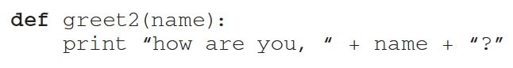
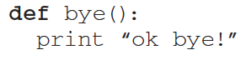
La pila de llamadas
Esta función te saluda y luego llama a otras dos funciones.
Estas son esas dos funciones:

Slide 34
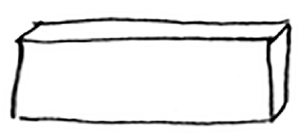
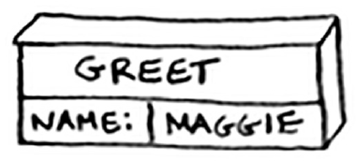
La pila de llamadas
Veamos qué sucede cuando llamas a una función.
Supongamos que llamas greet ("maggie").
Primero, su computadora asigna una caja de memoria para esa llamada de función.
Ahora usemos la memoria. El nombre de la variable se establece en "maggie". Eso necesita ser guardado en la memoria.

Slide 35
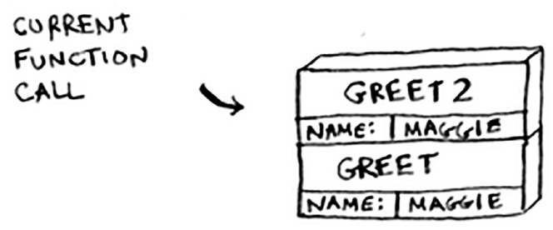
La pila de llamadas
Cada vez que realiza una llamada de función, su computadora guarda los valores para todas las variables para esa llamada en la memoria de esta manera. A continuación, imprime hello, maggie!
Entonces llamas a greet2("maggie").
Nuevamente, su computadora asigna una caja de memoria para esta llamada de función.

Slide 36
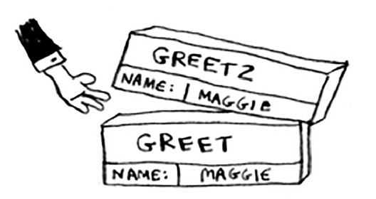
La pila de llamadas
Su computadora está usando una pila para estas cajas. La segunda caja se agrega encima de la primera. Imprimes how are you, maggie? Luego se hace el return de la llamada a la función. Cuando esto sucede, la caja en la parte superior de la pila sale.

Slide 37
La pila de llamadas
Ahora la caja superior de la pila es para la función greet, lo que significa que regresó a la función de saludo.
Cuando llamó a la función greet2, la función greet se completó parcialmente. Esta es la idea detrás de esta sección: cuando llama a una función desde otra función, la función de llamada se detiene en un estado parcialmente completado.
Todos los valores de las variables para esa función todavía se almacenan en la memoria. Ahora que ha terminado con la función greet2, ha vuelto a la función greet y retomó donde lo dejó.
Primero imprime getting ready to say bye…. Llama a la función by.

Slide 38
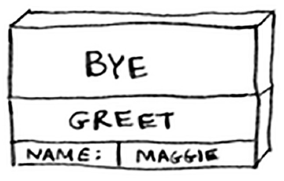
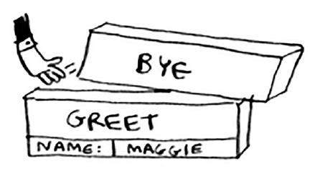
La pila de llamadas
Se agrega un cuadro para esa función en la parte superior de la pila.
Entonces imprimes ok bye! y se hace el retorno de la llamada a la función. Y has vuelto a la función de saludo.

Slide 39
La pila de llamadas
No hay nada más que hacer, así que también se hace el retorno de la función de saludo.
Esta pila, utilizada para guardar las variables para múltiples funciones, se denomina pila de llamadas.

Slide 40
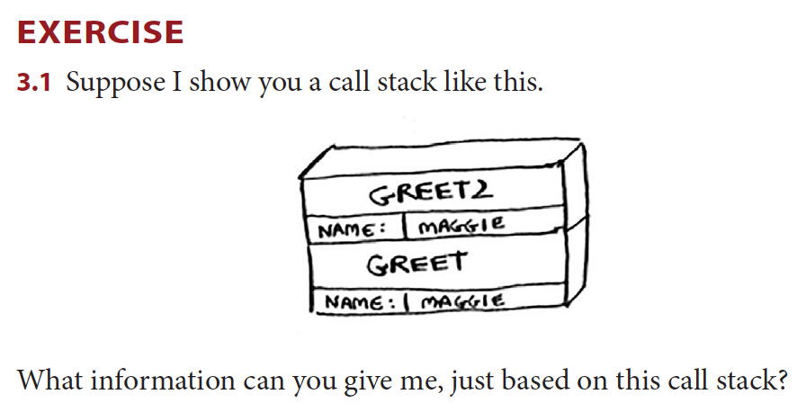
La pila de llamadas

Slide 41
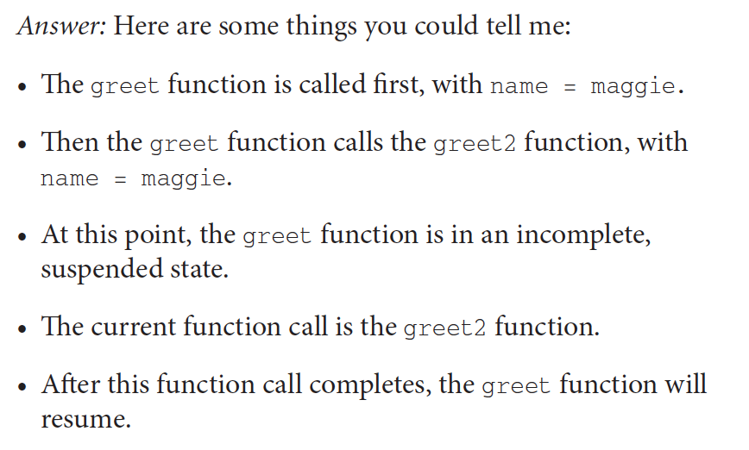
La pila de llamadas
Ahora veamos la pila de llamadas en acción con una función recursiva.

Slide 42
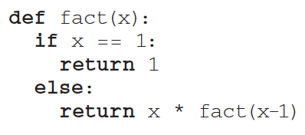
La pila de llamadas con recursividad
¡Las funciones recursivas también usan la pila de llamadas!
Veamos esto con la función factorial. factorial(5) se escribe como 5!, y se define así: 5! = 5 * 4 * 3 * 2 * 1.
Del mismo modo, factorial(3) es 3 * 2 * 1.
Aquí hay una función recursiva para calcular el factorial de un número:

Slide 43
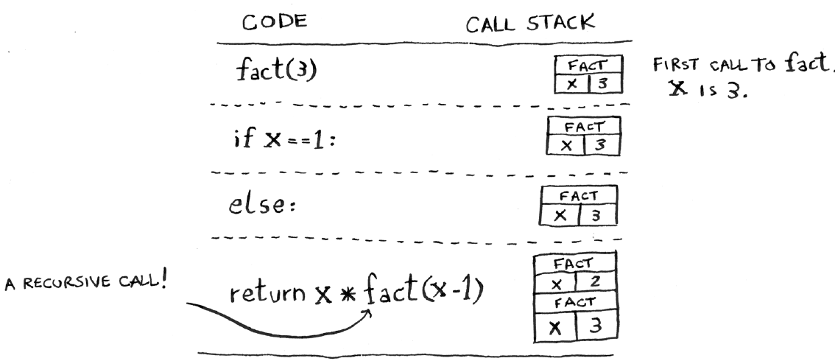
La pila de llamadas con recursividad
Ahora llamas a la función fact(3). Veamos esta llamada línea por línea y veamos cómo cambia la pila.
Recuerde, la caja superior de la pila le dice qué llamada a fact está actualmente.

Slide 44
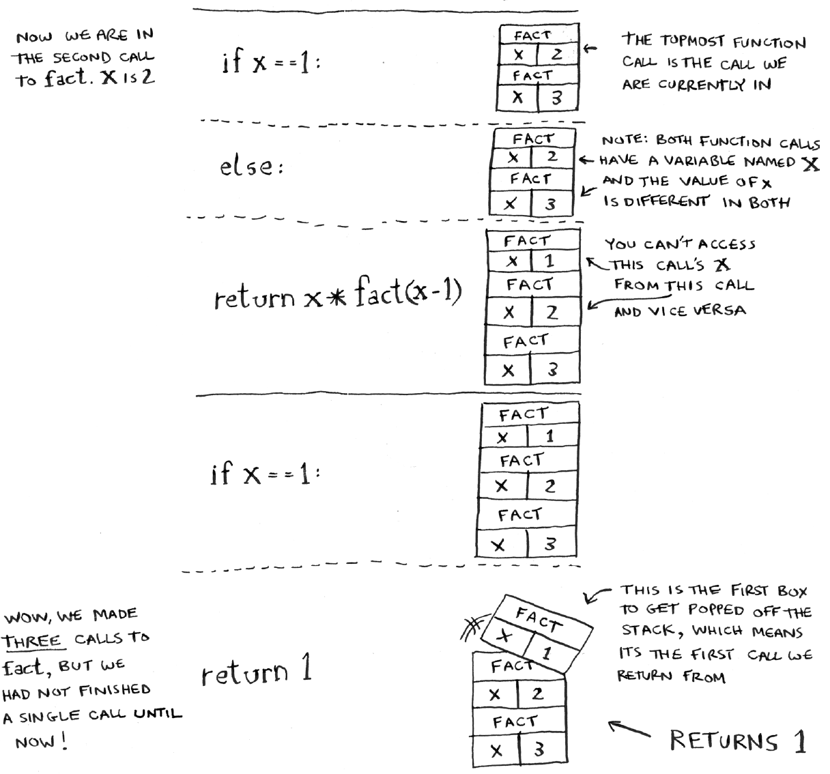

Slide 45
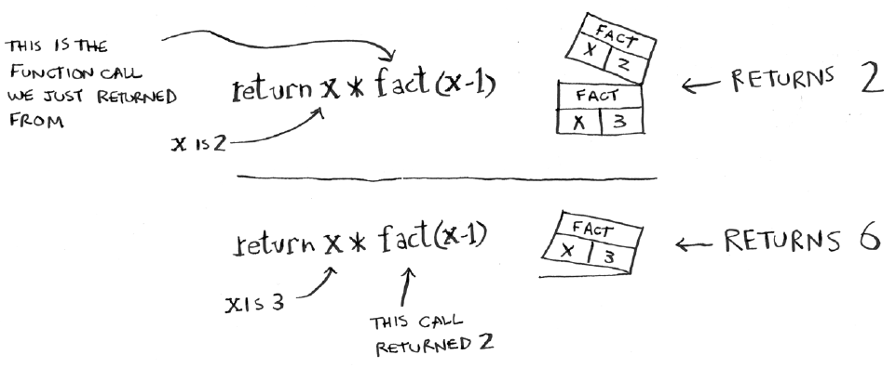
La pila de llamadas con recursividad
Tenga en cuenta que cada llamada a fact tiene su propia copia de x. No puede acceder a una copia de x de una función diferente.

Slide 46
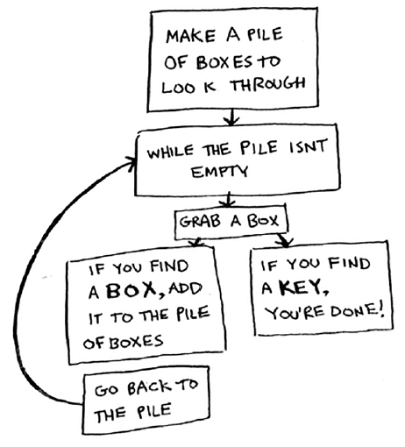
La pila de llamadas con recursividad
La pila juega un papel importante en la recursividad. En el ejemplo inicial, hubo dos enfoques para encontrar la llave. Aquí está la primera forma de nuevo.

Slide 47
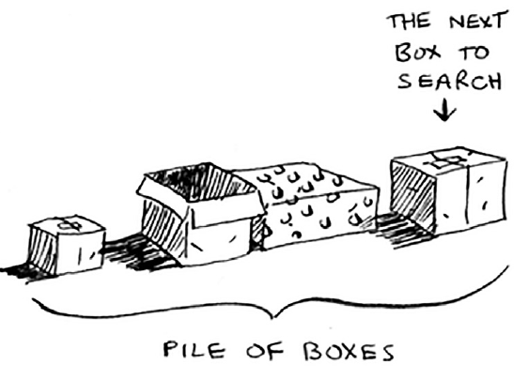
La pila de llamadas con recursividad
De esta manera, crea una pila de cajas para buscar, de modo que siempre sepa qué cajas aún necesita buscar.

Slide 48

La pila de llamadas con recursividad
Pero en el enfoque recursivo, no hay pila.

Slide 49
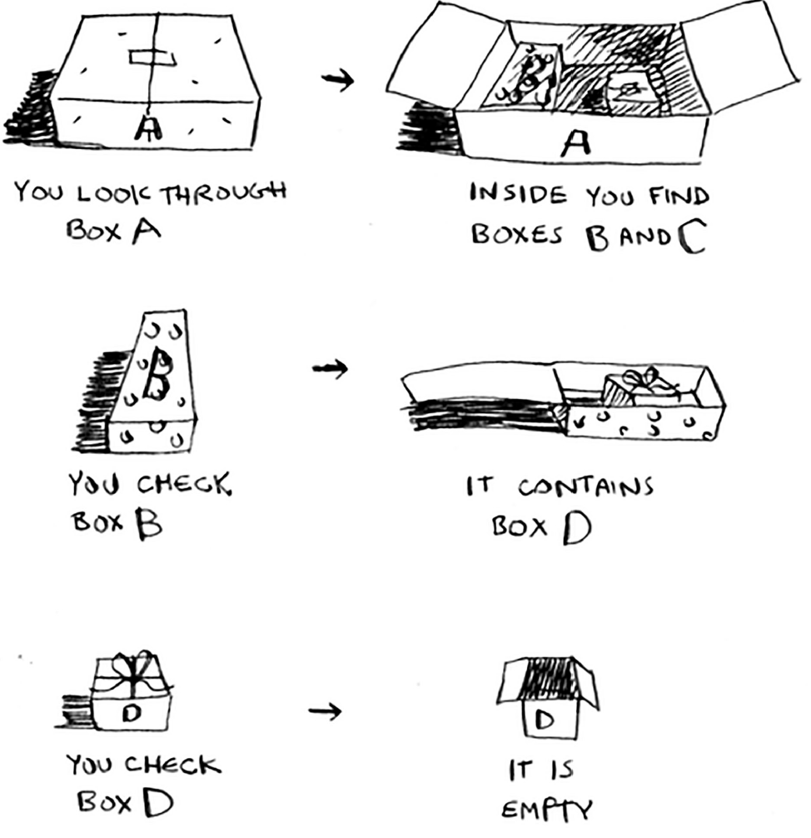
La pila de llamadas
con recursividad
Si no hay una pila, ¿cómo sabe su algoritmo qué cajas todavía tiene que mirar? Aquí hay un ejemplo.

Slide 50
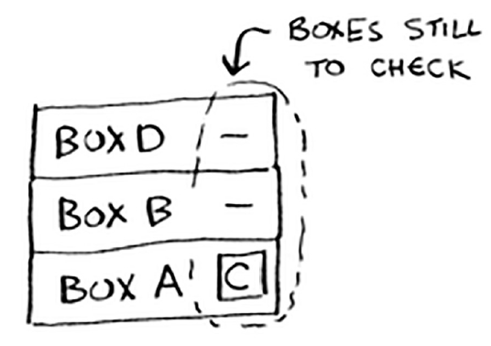
La pila de llamadas con recursividad
En este punto, la pila de llamadas se ve así.

Slide 51
La pila de llamadas con recursividad
¡El "montón de cajas" se guarda en la pila!
Esta es una pila de llamadas de función a medio completar, cada una con su propia lista de cajas a medio completar para examinar. El uso de la pila es conveniente porque no tiene que hacer un seguimiento de una pila de cajas, la pila lo hace por usted.
Usar la pila es conveniente, pero tiene un costo: guardar toda esa información puede ocupar mucha memoria. Cada una de esas llamadas a funciones ocupa algo de memoria, y cuando su pila es demasiado alta, eso significa que su computadora está guardando información para muchas llamadas a funciones.
En ese punto, puede reescribir su código para usar un bucle en su lugar.

Slide 52
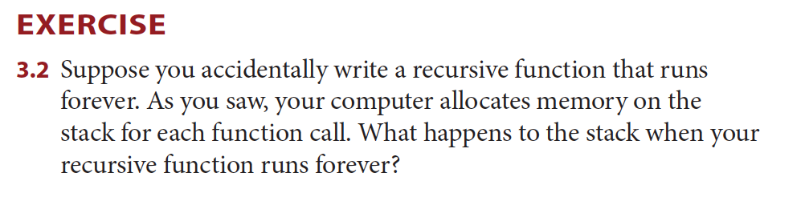
La pila de llamadas con recursividad

Slide 53
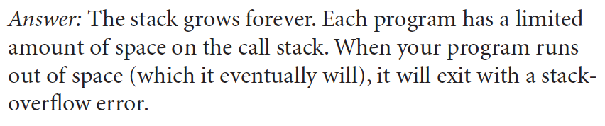
La pila de llamadas con recursividad

Slide 54
